Slide 1
电路中的能量转化
Energy conversion in circuit

Slide 2
哪个电流更大？哪个能耗更高

Slide 3
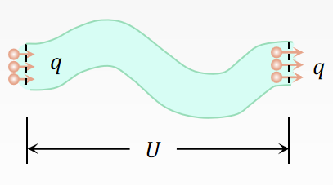
电流做功的实质
导体中的恒定电场对自由电荷的静电力做功。
在时间t内通过这段电路任一横截面的电荷量：
故电路中静电力对电荷做的功，即电流做功为：

Slide 4
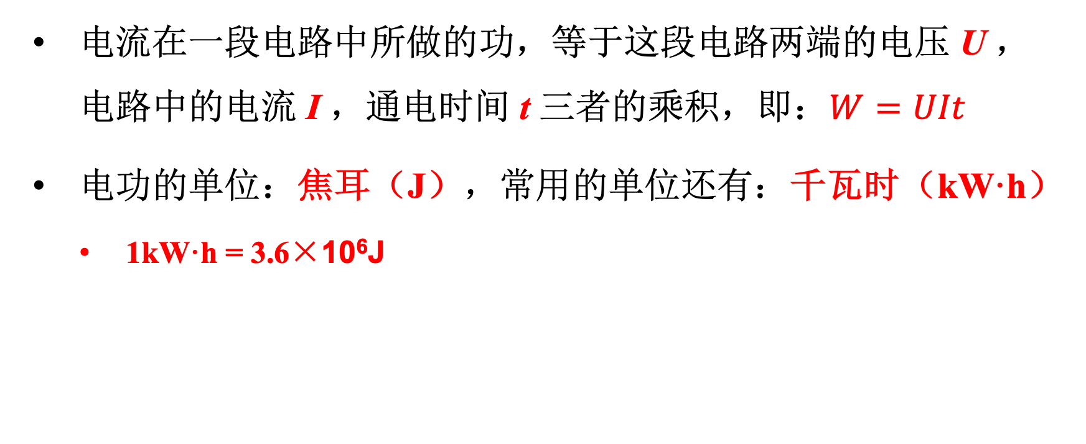
电功
电流在一段电路中所做的功，等于这段电路两端的电压 U ，电路中的电流 I ，通电时间 t 三者的乘积，即：$W=UIt$
电功的单位：焦耳（J），常用的单位还有：千瓦时（kW·h）
1kW·h = 3.6×10⁶J

Slide 5
调整的是什么？电功吗？

Slide 6
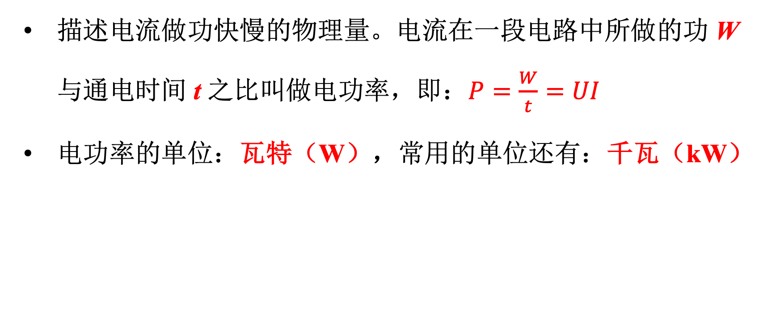
电功率
描述电流做功快慢的物理量。电流在一段电路中所做的功 W与通电时间 t 之比叫做电功率，即：$P=\frac{W}{t}=UI$
电功率的单位：瓦特（W），常用的单位还有：千瓦（kW）

Slide 7

焦耳定律
热量：$Q=W=UIt$
由欧姆定律：$U=IR$
得：$Q = I^{2} Rt$
热功率：

Slide 8

一台电动机，线圈的电阻是 $6 Ω$。当它两端所加的电压为 $220 V$ 时，通过的电流是 $5 A$。这台电动机发热的功率与对外做功的功率各是多少？

Slide 9
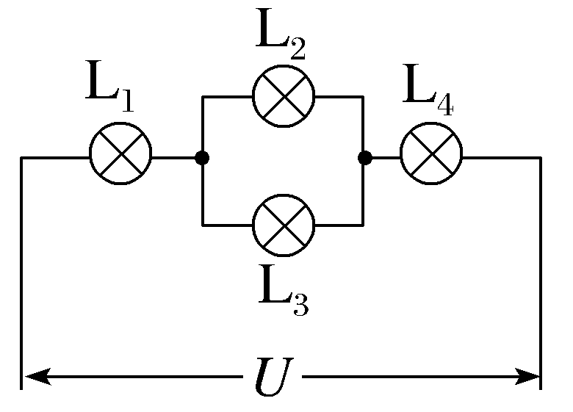

有四盏灯，如图所示连接在电路中，L₁和L₂都标有“220 V 100 W”字样，L₃和L₄都标有“220 V 40 W”字样，把电路接通后，四个灯都能发光。最暗的是（ ）
A. L₃ | B. L₂
C. L₁ | D. L₄

Slide 10
两根由同种材料制成的均匀电阻丝A、B串联在电路中，A的长度为L，直径为d；B的长度为2L，直径为2d，那么通电后在相同的时间内产生的热量之比为（ ）
A. Q_{A}∶Q_{B}＝1∶1 | B. Q_{A}∶Q_{B}＝2∶1
C. Q_{A}∶Q_{B}＝1∶2 | D. Q_{A}∶Q_{B}＝4∶1

Slide 11
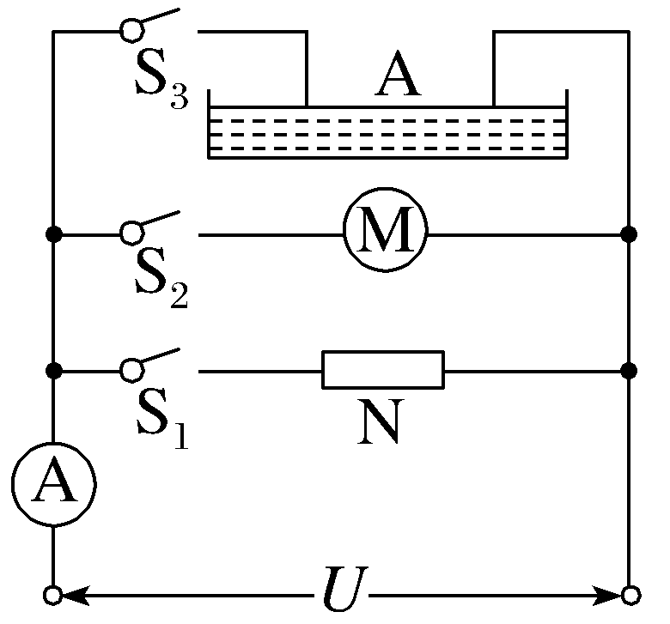
如图所示，A为电解槽，M为电动机，N为电炉子，恒定电压U＝12 V，当S₁闭合，S₂、S₃断开时，电流表示数为6 A；当S₂闭合，S₁、S₃断开时，电流表示数为5 A，且电动机的电阻r_{M}＝1 Ω；当S₃闭合，S₁、S₂断开时，电流表示数为4 A，且电解槽电阻r_{A}＝2 Ω。求：
（1）电炉丝的电阻及发热功率；
（2）电动机的机械效率；
（3）在电解槽工作时，电能转化为化学能的功率。

